Slide 1
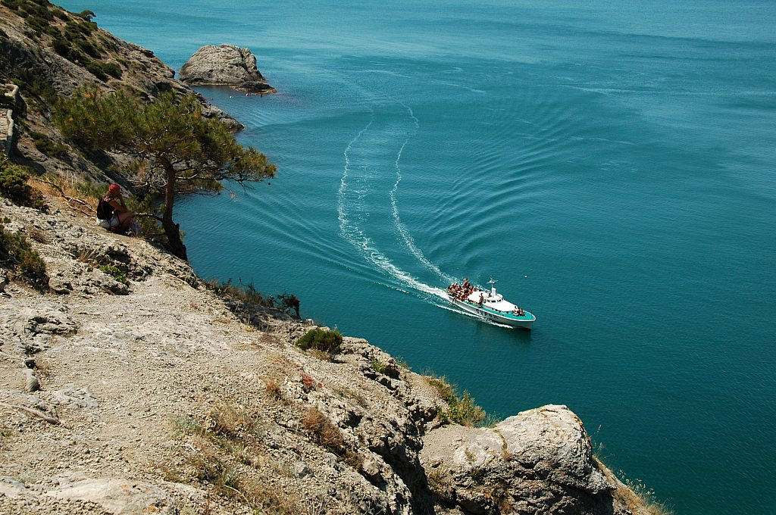
Моя малая Родина

Slide 2
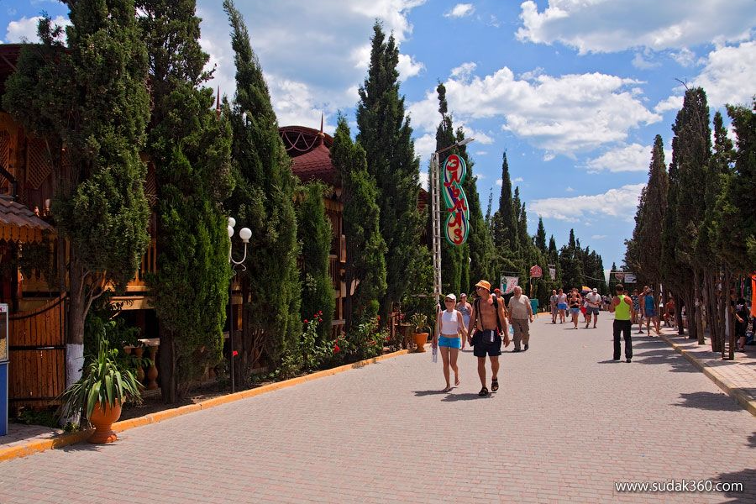
Утром солнышко встает, Нас на улицу зовёт. Выхожу из дома я: – Здравствуй, улица моя! Я пою и в тишине Подпевают птицы мне. Травы шепчут мне в пути: – Ты скорей, дружок, расти! Отвечаю травам я, Отвечаю ветру я, Отвечаю солнцу я: – Здравствуй, Родина моя! (В. Орлов)

Slide 3
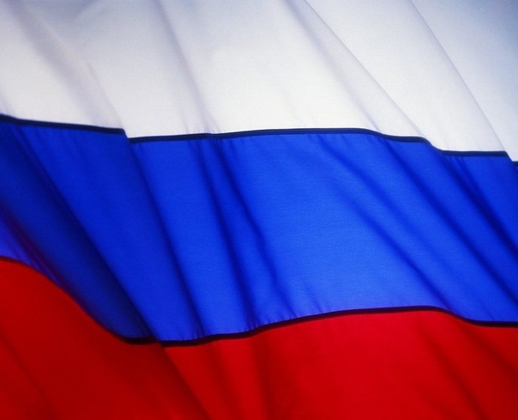
Россия Крым Судак

Slide 5
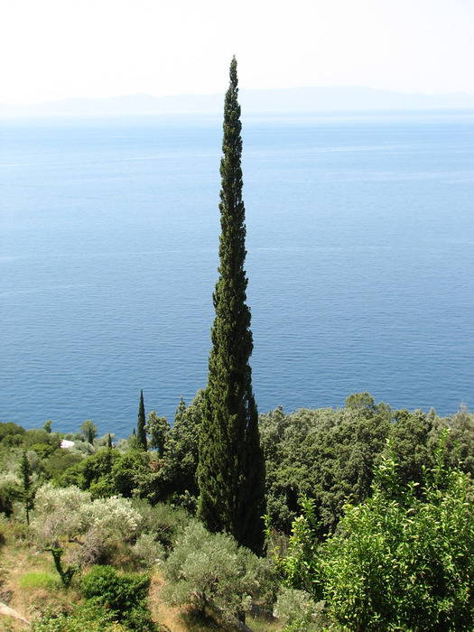
Лишь запах чабреца, сухой и горьковатый, Повеял на меня - и этот сонный Крым, И этот кипарис, и этот дом, прижатый К поверхности горы, слились навеки с ним.
Николай Заболоцкий

Slide 6
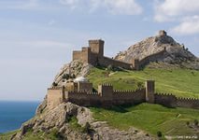
О Крым, ты прекрасен природой своей Красавица Ялта жемчужина в ней Любовь моя нежна и так велика К красотам родного мне Судака

Slide 7
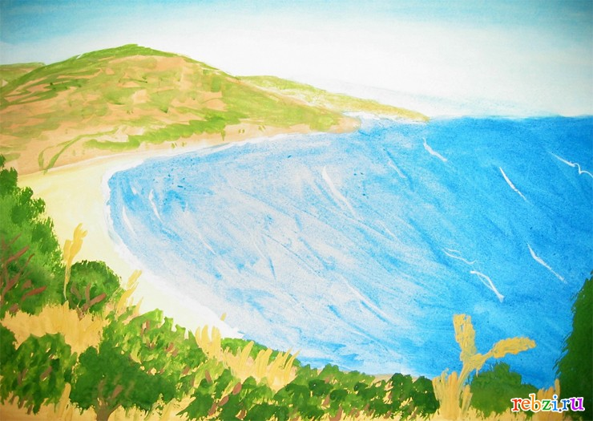

Slide 8
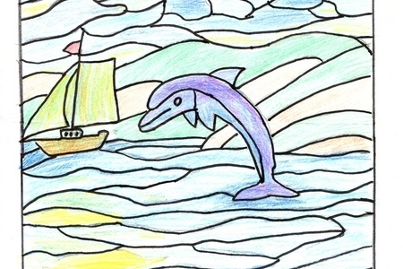

Slide 9
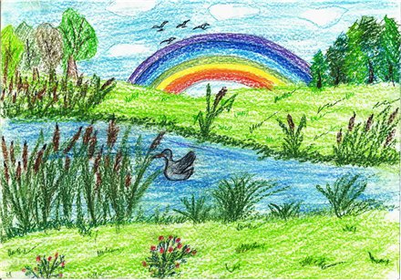

Slide 10
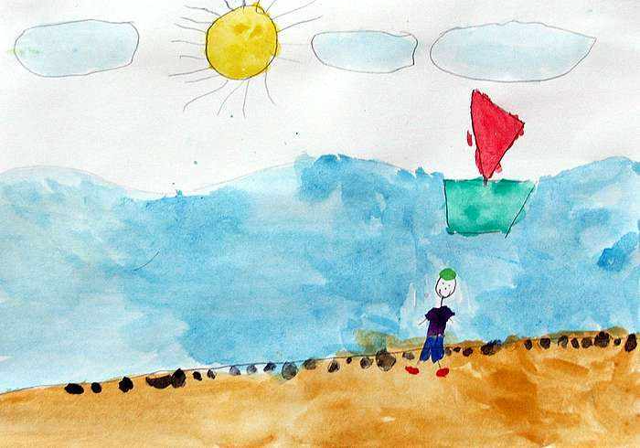

Slide 11
Презентацию составила: учитель начальных классов Лефтерова Ирина Анатольевна

